Slide 1
과목_학년학기_단원 | suhi_p_0402_03
차시명 | 06 소수 한 자리 수의 덧셈을 해 볼까요
파일명 | suhi_p_0402_03_0006
검토 | 담당
수학팀 | 오승태
문서 HISTORY
번호 | 버전 | 문서 작성일 | 내용 비고 | 작성자 (내선번호) | 검토자
1 | V 1.0 | 2022.06.19 | 문서 발생 | 김예인
2 | V 2.0 | 2022.07.01 | 1차 수정 | 오승태
3 | V 2.0 | 2022.07.01 | 1차 검토 |  | 김윤희
4 | V 3.0 | 2022.07.01 | 2차 수정 | 오승태
5 | V 3.0 | 2022.07.04 | 2차 검토 |  | 김예림
6
7
8
9
10
11

Slide 2
학습 단계 | 파일명 | 페이지 정보 | 프레임 수 | 자료 형태 (동영상, 애니메이션, 노래)
 | suhi_p_0402_03_0006.html | 수학 익힘 44~45쪽 | 1 | Html5
총 프레임 수 |  |  | 1

Slide 3

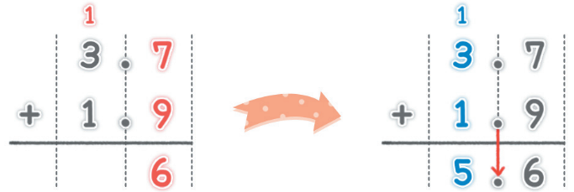


Θ Description & Function
소수 한 자리 수의 덧셈을 해 볼까요 │ 44~45쪽
개념정리
1
2
3
4
5
6
개념 정리 페이지.
천재교과서 캐릭터 사용. 캐릭터 또는 말줄임 버튼을 각각 클릭하면 말풍선과 함께 음성이 나옴 (다음 슬라이드)
#1
#2
완료
삽화 파일명 | content.png 3_001_2015개정\수학 4-2 지도서\app\resource\contents_sub\lesson03\ops\ms_lesson03\images\ms_42_3_05_01_01

Slide 4
Θ Description & Function
소수 한 자리 수의 덧셈을 해 볼까요 │ 44~45쪽
개념정리
1
2
3
4
5
6
내레이션: 재클릭 시 말풍선이 사라지고 내레이션 멈춤.
소수점의 자리를
맞추어 계산해.
#1
suhi_p_0402_03_0006_1
내레이션: 보니 캐릭터(여)
소수점의 자리를 맞추어 계산해.
완료

Slide 5




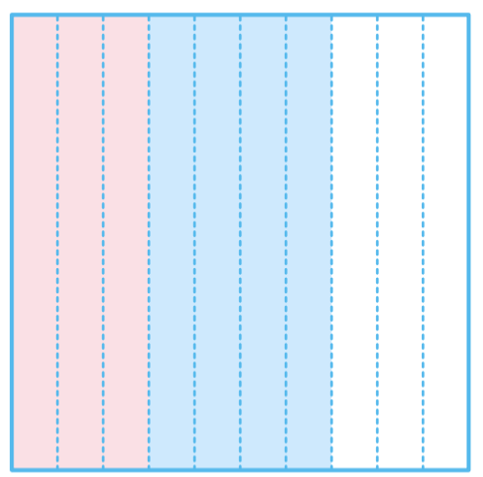





Θ Description & Function
소수 한 자리 수의 덧셈을 해 볼까요 │ 44~45쪽
개념정리
1
2
3
4
5
6
손가락 버튼 클릭 시 예 약물과 정답 이미지 함께 나타남. 손가락 깜박이는 효과 있음.
2. 이너 버튼(2 페이지)
3. 풀이 확인 팝업창(다음 슬라이드)
4. 답 칸 클릭하면 답 나타남. 정답 확인 버튼은 정답 가리기로 토글 됨.
<정답 이미지>
0.5＋0.2는 얼마인지 알아보세요.
전체 크기가 1인 모눈종이에 0.5만큼 빨간색으로 색칠한 후 이어서 0.2만큼 파란색으로 색칠해 보세요.
#1
#3
#4
완료
#2
삽화 파일명 | base_01.svg / answer_01.svg 3_001_2015개정\수학 4-2 지도서\app\resource\contents_sub\lesson03\ops\ms_lesson03\images\ms_42_3_05_02_01

Slide 6
Θ Description & Function
소수 한 자리 수의 덧셈을 해 볼까요 │ 44~45쪽
개념정리
1
2
3
4
5
6
[풀이 확인 버튼 클릭 시 나타나는 화면]
0.5＋0.2는 얼마인지 알아보세요.
전체 크기가 1인 모눈종이에 0.5만큼 빨간색으로 색칠한 후 이어서 0.2만큼 파란색으로 색칠해 보세요.
풀이
모눈 한 칸의 크기가 0.1이므로 5칸만큼 빨간색으로 색칠하고, 이어서 2칸만큼 파란색으로 색칠합니다.
완료

Slide 7





Θ Description & Function
소수 한 자리 수의 덧셈을 해 볼까요 │ 44~45쪽
개념정리
1
2
3
4
5
6
화면 진입 시 바로 보임. 클릭 영역 아님.
쌍둥이 문제 버튼 풀 팝업창(다음 슬라이드)
풀이 확인 팝업창(#2 다음 슬라이드)
답 칸 클릭하면 답 나타남. 정답 확인 버튼은 정답 가리기로 토글 됨.
0.5＋0.2는 얼마인지 알아보세요.
0.5＋0.2는 얼마일까요?
#1
0.7
#3
#4
완료
#2

Slide 8




Θ Description & Function
<쌍둥이 문제 버튼 클릭하면 나타나는 화면>
1. 활동지 다운로드 버튼. 다운로드 되는 파일은 (4-2-3)수학익힘쌍둥이_06차시.hwp
2. 이너 버튼(2 페이지)
3. 답 칸 클릭하면 답 나타남. 정답 확인 버튼은 정답 가리기로 토글 됨.
<정답 이미지>
0.3＋0.4는 얼마인지 알아보세요.
전체 크기가 1인 모눈종이에 0.3만큼 빨간색으로 색칠한 후 이어서 0.4만큼 파란색으로 색칠해 보세요.
완료
#1
#2
#3
삽화 파일명 | pop_01_base_01.svg / pop_01_answer_01.svg 3_001_2015개정\수학 4-2 지도서\app\resource\contents_sub\lesson03\ops\ms_lesson03\images\ms_42_3_05_02_01

Slide 9
Θ Description & Function
<쌍둥이 문제 버튼 클릭하면 나타나는 화면>
1. 답 칸 클릭하면 답 나타남. 정답 확인 버튼은 정답 가리기로 토글 됨.
0.3＋0.4는 얼마인지 알아보세요.
0.3＋0.4는 얼마일까요?
0.7
완료
#1

Slide 10
Θ Description & Function
소수 한 자리 수의 덧셈을 해 볼까요 │ 44~45쪽
개념정리
1
2
3
4
5
6
[풀이 확인 버튼 클릭 시 나타나는 화면]
0.5＋0.2는 얼마인지 알아보세요.
0.5＋0.2는 얼마일까요?
풀이
모눈 한 칸의 크기가 0.1이고 색칠된 칸이 7칸이므로 0.5＋0.2＝0.7입니다.
0.7
완료

Slide 11


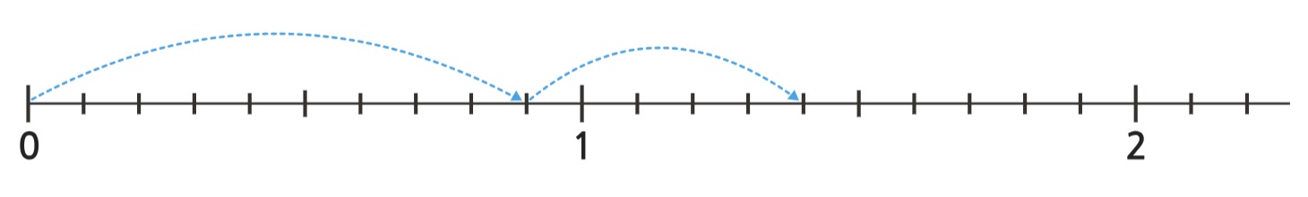
Θ Description & Function
소수 한 자리 수의 덧셈을 해 볼까요 │ 44~45쪽
개념정리
1
2
3
4
5
6
쌍둥이 문제 버튼 풀 팝업창(다음 슬라이드)
풀이 확인 팝업창(#1 다음 슬라이드)
답 칸 클릭하면 답 나타남. 정답 확인 버튼은 정답 가리기로 토글 됨.
그림을 보고 안에 알맞은 수를 써넣으세요.
0
1
2
0.5
1.4
0.9＋ ＝
#2
#3
완료
#1
삽화 파일명 | bg.svg / 이미지 내 텍스트 새로 써주세요. 3_001_2015개정\수학 4-2 지도서\app\resource\contents_sub\lesson03\ops\ms_lesson03\images\ms_42_3_05_03_01

Slide 12
Θ Description & Function
<쌍둥이 문제 버튼 클릭하면 나타나는 화면>
1. 활동지 다운로드 버튼. 다운로드 되는 파일은 (4-2-3)수학익힘쌍둥이_06차시.hwp
2. 답 칸 클릭하면 답 나타남. 정답 확인 버튼은 정답 가리기로 토글 됨.
그림을 보고 안에 알맞은 수를 써넣으세요.
0
1
2
0.9
1.5
0.6＋ ＝
완료
#1
#2
삽화 파일명 | pop_01_bg.svg / 이미지 내 텍스트 새로 써주세요. 3_001_2015개정\수학 4-2 지도서\app\resource\contents_sub\lesson03\ops\ms_lesson03\images\ms_42_3_05_03_01

Slide 13
Θ Description & Function
소수 한 자리 수의 덧셈을 해 볼까요 │ 44~45쪽
개념정리
1
2
3
4
5
6
< 풀이 확인 클릭 시 나타나는 화면>
그림을 보고 안에 알맞은 수를 써넣으세요.
0
1
2
0.5
1.4
0.9＋ ＝
풀이
그림에서 눈금 한 칸의 크기는 0.1입니다. 0에서 9칸만큼 간 다음 5칸만큼 더 가면 14칸 간 것과 같으므로 0.9＋0.5＝1.4입니다.
완료

Slide 14


Θ Description & Function
소수 한 자리 수의 덧셈을 해 볼까요 │ 44~45쪽
쌍둥이 문제 버튼 풀 팝업창(다음 슬라이드)
풀이 확인 팝업창(#1 다음 슬라이드)
답 칸 클릭하면 답 나타남. 정답 확인 버튼은 정답 가리기로 토글 됨.
개념정리
1
2
3
4
5
6
안에 알맞은 수를 써넣으세요.
 | 1 | . | 4
＋ | 2 | . | 8
 | 1 | . | 4
＋ | 2 | . | 8
 | 4 | . | 2
14
 | 1.4는 | 0.1이 개
＋ | 2.8은 | 0.1이 개
 |  | 0.1이 개
28
42
#2
#3
완료
#1

Slide 15
Θ Description & Function
<쌍둥이 문제 버튼 클릭하면 나타나는 화면>
1. 활동지 다운로드 버튼. 다운로드 되는 파일은 (4-2-3)수학익힘쌍둥이_06차시.hwp
2. 답 칸 클릭하면 답 나타남. 정답 확인 버튼은 정답 가리기로 토글 됨.
안에 알맞은 수를 써넣으세요.
 | 3 | . | 7
＋ | 4 | . | 5
 | 3 | . | 7
＋ | 4 | . | 5
 | 8 | . | 2
37
 | 3.7은 | 0.1이 개
＋ | 4.5는 | 0.1이 개
 |  | 0.1이 개
45
82
완료
#1
#2

Slide 16
Θ Description & Function
소수 한 자리 수의 덧셈을 해 볼까요 │ 44~45쪽
1
2
3
4
5
6
< 풀이 확인 클릭 시 나타나는 화면>
개념정리
안에 알맞은 수를 써넣으세요.
 | 1 | . | 4
＋ | 2 | . | 8
 | 1 | . | 4
＋ | 2 | . | 8
 | 4 | . | 2
14
 | 1.4는 | 0.1이 개
＋ | 2.8은 | 0.1이 개
 |  | 0.1이 개
28
42
풀이
1.4는 0.1이 14개, 2.8은 0.1이 28개인 수입니다. 1.4＋2.8은 0.1이 14＋28＝42(개)이고 0.1이 42개이면 4.2입니다.
완료

Slide 17

Θ Description & Function
소수 한 자리 수의 덧셈을 해 볼까요 │ 44~45쪽
쌍둥이 문제 버튼 풀 팝업창(다음 슬라이드)
풀이 확인 팝업창(#1 다음 슬라이드)
정답 확인 버튼 클릭하면 정답 나타남. 정답 확인 버튼은 정답 가리기로 토글 됨.
답 칸 클릭 시 같이 나타남. 처음에는 보이지 않음.
개념정리
1
2
3
4
5
6
계산해 보세요.
0.6＋0.3＝
0.9
1.2＋5.1＝
6.3
 | 1
 | 0 | . | 8
＋ | 2 | . | 4
 | 3 | . | 2
 | 1
 | 3 | . | 5
＋ | 4 | . | 5
 | 8 | . | 0
#4
#2
#3
완료
#1

Slide 18
Θ Description & Function
<쌍둥이 문제 버튼 클릭하면 나타나는 화면>
1. 활동지 다운로드 버튼. 다운로드 되는 파일은 (4-2-3)수학익힘쌍둥이_06차시.hwp
2. 답 칸 클릭하면 답 나타남. 정답 확인 버튼은 정답 가리기로 토글 됨.
계산해 보세요.
0.2＋0.1＝
0.3
2.6＋4.3＝
6.9
 | 1
 | 0 | . | 9
＋ | 6 | . | 7
 | 7 | . | 6
 | 1
 | 1 | . | 8
＋ | 2 | . | 2
 | 4 | . | 0
완료
#1
#2

Slide 19
Θ Description & Function
소수 한 자리 수의 덧셈을 해 볼까요 │ 44~45쪽
5
6
< 풀이 확인 클릭 시 나타나는 화면>
개념정리
1
2
3
4
계산해 보세요.
0.6＋0.3＝
0.9
1.2＋5.1＝
6.3
풀이
0 . 8
 | 0 | . | 6
＋ | 0 | . | 3
 | 0 | . | 9
 | 1 | . | 2
＋ | 5 | . | 1
 | 6 | . | 3
3 . 5
＋ 2 . 4
＋ 4 . 5
3
2
8
0
.
.
완료

Slide 20

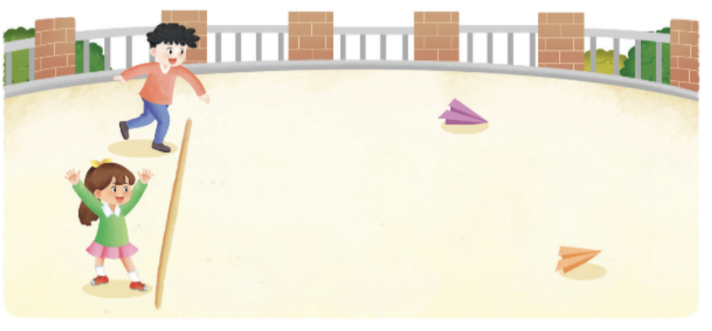
Θ Description & Function
소수 한 자리 수의 덧셈을 해 볼까요 │ 44~45쪽
쌍둥이 문제 버튼 풀 팝업창(다음 슬라이드)
풀이 확인 팝업창(#1 다음 슬라이드)
답 칸 클릭하면 답 나타남. 정답 확인 버튼은 정답 가리기로 토글 됨.
개념정리
1
2
3
4
5
6
재영이와 주하가 종이비행기를 날렸습니다. 재영이의 종이비행기는 3.9 m를 날아갔고, 주하의 종이비행기는 재영이의 종이비행기보다 1.6 m만큼 더 멀리 날아갔습니다. 주하의 종이비행기는 몇 m 날아갔을까요?
5.5
m
#3
완료
#1
#2
삽화 파일명 | bg.png 3_001_2015개정\수학 4-2 지도서\app\resource\contents_sub\lesson03\ops\ms_lesson03\images\ms_42_3_05_03_01

Slide 21
Θ Description & Function
<쌍둥이 문제 버튼 클릭하면 나타나는 화면>
1. 활동지 다운로드 버튼. 다운로드 되는 파일은 (4-2-3)수학익힘쌍둥이_06차시.hwp
2. 답 칸 클릭하면 답 나타남. 정답 확인 버튼은 정답 가리기로 토글 됨.
미주와 연수가 원반던지기를 했습니다. 미주의 원반은 2.7 m를 날아갔고, 연수의 원반은 미주의 원반보다 0.4 m만큼 더 멀리 날아갔습니다. 연수의 원반은 몇 m 날아갔을까요?
3.1
m
완료
#1
#2

Slide 22
Θ Description & Function
소수 한 자리 수의 덧셈을 해 볼까요 │ 44~45쪽
4
6
< 풀이 확인 클릭 시 나타나는 화면>
개념정리
1
2
3
5
재영이와 주하가 종이비행기를 날렸습니다. 재영이의 종이비행기는 3.9 m를 날아갔고, 주하의 종이비행기는 재영이의 종이비행기보다 1.6 m만큼 더 멀리 날아갔습니다. 주하의 종이비행기는 몇 m 날아갔을까요?
풀이
(주하의 종이비행기가 날아간 거리)
＝(재영이의 종이비행기가 날아간 거리)＋1.6
＝3.9＋1.6＝5.5 (m)
5.5
m
완료

Slide 23




Θ Description & Function
소수 한 자리 수의 덧셈을 해 볼까요 │ 44~45쪽
중요 표시 추가
쌍둥이 문제 버튼 풀 팝업창(다음 슬라이드)
풀이 확인 팝업창(#1 다음 슬라이드)
답 칸 클릭하면 답 나타남. 정답 확인 버튼은 정답 가리기로 토글 됨.
개념정리
1
2
3
4
5
6
과 에 알맞은 수를 각각 구해 보세요.
#1
 | 4 | .
＋ |  | . | 5
 | 8 | . | 1
㉠
6
㉡
3
#4
완료
#2
#3

Slide 24
Θ Description & Function
<쌍둥이 문제 버튼 클릭하면 나타나는 화면>
1. 활동지 다운로드 버튼. 다운로드 되는 파일은 (4-2-3)수학익힘쌍둥이_06차시.hwp
2. 답 칸 클릭하면 답 나타남. 정답 확인 버튼은 정답 가리기로 토글 됨.
과 에 알맞은 수를 각각 구해 보세요.
 | 5 | .
＋ |  | . | 3
 | 9 | . | 1
㉠
8
㉡
3
완료
#1
#2

Slide 25


Θ Description & Function
소수 한 자리 수의 덧셈을 해 볼까요 │ 44~45쪽
4
5
< 풀이 확인 클릭 시 나타나는 화면>
개념정리
1
2
3
6
과 에 알맞은 수를 각각 구해 보세요.
 | 4 | .
＋ |  | . | 5
 | 8 | . | 1
풀이
소수 첫째 자리 계산: ＋5＝11, ＝6
일의 자리 계산: 1＋4＋ ＝8, 5＋ ＝8, ＝3
㉠
6
㉡
3
완료

